Slide 1
Τ.Ε.Α.
ΠΑΝΕΛΛΗΝΙΟΥ ΦΑΡΜΑΚΕΥΤΙΚΟΥ ΣΥΛΛΟΓΟΥ

Slide 2
Ίδρυση Τ.Ε.Α. Π.Φ.Σ.
Βασικός Νόμος
Ν.5078/2023
26.09.2024 / ΦΕΚ Β’ 5402
Ξεχωριστή οντότητα, ανεξάρτητη από ΕΦΚΑ και ΠΦΣ.
Καμία σχέση με ΤΣΑΥ / Δημόσιο / PSI κλπ
Προαιρετική Συμμετοχή

Slide 3
ΓΙΑΤΙ Τ.Ε.Α. Π.Φ.Σ.
Φορολογία Εισφορών
Δαπάνη -> Μείωση του φορολογητέου εισοδήματος
Όχημα μείωσης φορολογητέου εισοδήματος
Είναι το μόνο φορολογικό όχημα, που επιτρέπει σε ελεύθερο επαγγελματία να κάνει αποταμίευση σε συνδυασμό με μείωση του φορολογητέου εισοδήματός του

Slide 4
ΓΙΑΤΙ Τ.Ε.Α. Π.Φ.Σ.
Φορολογία Παροχών
Εφάπαξ/Σύνταξη – με βάση τα έτη παραμονής
0-5: 20%/10%
6-10: 15%/7,5%
11-20: 10%/5%
20 και άνω: 5%/2,5%

Slide 5
ΔΙΑΦΑΝΕΙΑ & ΔΙΟΙΚΗΣΗ
ΕΠΟΠΤΕΙΑ - ΤΡΑΠΕΖΑ ΤΗΣ ΕΛΛΑΔΟΣ
ΑΝΑΛΟΓΙΣΜΟΣ – ΔΙΑΧΕΙΡΙΣΗ ΚΙΝΔΥΝΟΥ
ΕΣΩΤΕΡΙΚΟΣ ΕΛΕΓΧΟΣ – ΟΡΚΩΤΟΣ ΕΛΕΓΚΤΗΣ ΛΟΓΙΣΤΗΣ
ΛΟΓΙΣΤΙΚΗ -
ΜΗΧΑΝΟΓΡΑΦΗΣΗ -
SITE -
ΜΗΤΡΩΟ -
MOBILE APP
ΔΙΑΧΕΙΡΙΣΗ ΕΠΕΝΔΥΣΕΩΝ
Δ.Σ.
ΣΤΡΑΤΗΓΙΚΗ ΕΠΕΝΔΥΣΕΩN – ΕΠΕΝΔΥΤΙΚΗ ΕΠΙΤΡΟΠΗ

Slide 6
Έσοδα
Τακτικές και έκτακτες εισφορές
Επενδύσεις
Ποσοστό επί των εισφορών για τα λειτουργικά έξοδα – 5% αρχικώς
Επενδύσεις
Δυνατότητα επένδυσης σε όλες τις αναπτυγμένες χρηματαγορές και κεφαλαιαγορές
Συγκεκριμένοι κανόνες
Ring – Fencing Assets

Slide 7
ΕΙΣΦΟΡΕΣ - ΠΑΡΟΧΕΣ
Εισφορές
50-1665 €
Δικαίωμα έκτακτης εισφοράς
Σύνολο τακτικών και εκτάκτων να μην περνούν τα 20.000 € ετησίως
Εισφορά για Λειτουργικά έξοδα - Μηνιαία Εισφορά έως 5%
Παροχή
Μηνιαίο ποσό εισφοράς – 12 καταβολές
Άθροισμα εισφορών και επενδύσεων

Slide 8
ΠΡΟΫΠΟΘΕΣΕΙΣ ΘΕΜΕΛΙΩΣΗΣ ΠΑΡΟΧΩΝ
Συνταξιοδότηση από τον κύριο φορέα ασφάλισης, ή
62 ετών, ανεξάρτητα από τον χρόνο ασφάλισης στο Τ.Ε.Α., όπως το ελάχιστο αυτό ηλικιακό όριο διαμορφώνεται κάθε φορά για τη λήψη πλήρους σύνταξης από τον κύριο φορέα ασφάλισης, ή
55 ετών, με τουλάχιστον είκοσι (20) έτη ασφάλισης στο Τ.Ε.Α., ή ανεξάρτητα από τον χρόνο ασφάλισης, αν η εργασιακή σχέση τερματίζεται λόγω οικειοθελούς αποχώρησης με τη σύμφωνη γνώμη του εργοδότη, ή
Τον τερματισμό της εργασιακής σχέσης χωρίς τη βούληση του εργαζομένου.
Θάνατος

Slide 9
Προκαταβολή ή Πρόωρη λήψη
Προκαταβολή 50%
62 ετών ή
55 ετών με τουλάχιστον είκοσι (20) έτη ασφάλισης στο Τ.Ε.Α.
Πρόωρη λήψη συνταξιοδοτικής παροχής έως 50%
τουλάχιστον 15 έτη ασφάλισης στο Τ.Ε.Α. και
δεν συντρέχουν οι προϋποθέσεις λήψης προκαταβολής ιδιότητας του μέλους.

Slide 10
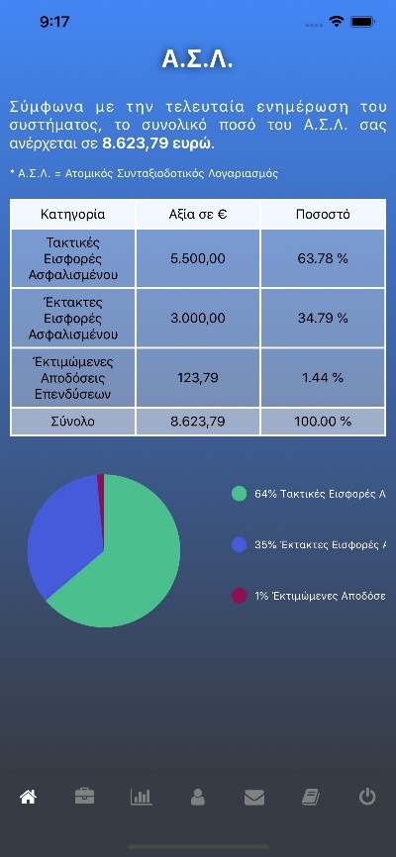
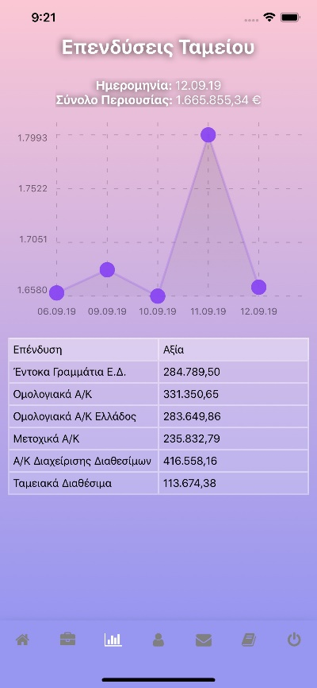
ΚΑΘΗΜΕΡΙΝΗ ΛΕΙΤΟΥΡΓΙΑ
Site Ταμείου – διαφάνεια - http://teapfs.gr/
Ατομικός λογαριασμός κάθε μέλους
Ενημέρωση λογαριασμού
Ενημέρωση επενδύσεων
Ενημέρωση κανονισμών ταμείου
Πολιτικές και διαδικασίες

Slide 11
ΕΓΓΡΑΦΗ - ΛΕΙΤΟΥΡΓΙΑ
Teapfs.gr
Πλατφόρμα Ασφαλισμένου
RF – Κωδικός Ηλεκτρονικής Πληρωμής – Τ.Ε.Α. Π.Φ.Σ. Ν.Π.Ι.Δ.
Όλα ηλεκτρονικώς

